Slide 1
Sistemas de ranking con aplicaciones a deportes.
Pablo Mislej
Directora: Mariela Sued

Slide 2
🔍 Índice
Introducción
El corazón del problema
El enfoque de las ciencias
MVR (Minimun Violations Ranking)
Un método markoviano
Los rankings espectrales
Rating-based rankings: El Sistema de Rating ELO
7.1. El método de rating Ataque-Defensa
Ensambles de rankings
Visualizaciones
Productos derivados
Handicap – Predicción hacia adelante – Performance rating
Bibliografía

Slide 3
Introducción
2 escuelas para elegir
¿cuál de las escuelas es mejor?

Slide 4
Introducción
rankings como instrumentos de comunicación

Slide 5
El corazón del problema
CONSIGNA: Organizar un conjunto de elementos en función a su importancia individual.

Slide 6
El enfoque de las ciencias
Matemática y Computación ligadas a la formulación de sistemas de ranking:
Teoría de Grafos / Optimización
Probabilidad
Sistemas
de
ranking
Álgebra lineal
Estadística

Slide 7
El enfoque de las ciencias
El rango de ideas científicas que relevé publicadas al respecto es amplio
- Rankings por criterios de optimalidad
- Rankings por “definición natural”

Slide 8
El enfoque de las ciencias
Matemática y Computación ligadas a la formulación de sistemas de ranking:
Teoría de Grafos / Optimización
Probabilidad
Sistemas
de
ranking
Álgebra lineal
Estadística

Slide 9
El enfoque de las ciencias
Matemática y Computación ligadas a la formulación de sistemas de ranking:
Teoría de Grafos / Optimización
Probabilidad
Sistemas
de
ranking
Álgebra lineal
Estadística

Slide 10
El enfoque de las ciencias
Matemática y Computación ligadas a la formulación de sistemas de ranking:
Teoría de Grafos / Optimización
Probabilidad
Sistemas
de
ranking
Álgebra lineal
Estadística

Slide 11
3 Primer ejemplo: MVR
Hemos visto en el planteo inicial del problema que en el camino a ordenar (ranquear) a una lista, entra en juego información accesoria sobre la que se definirá el criterio basal del ranking. Yendo a algo conocido, elegí 5 clubes de fútbol de Argentina y su historia...

Slide 12
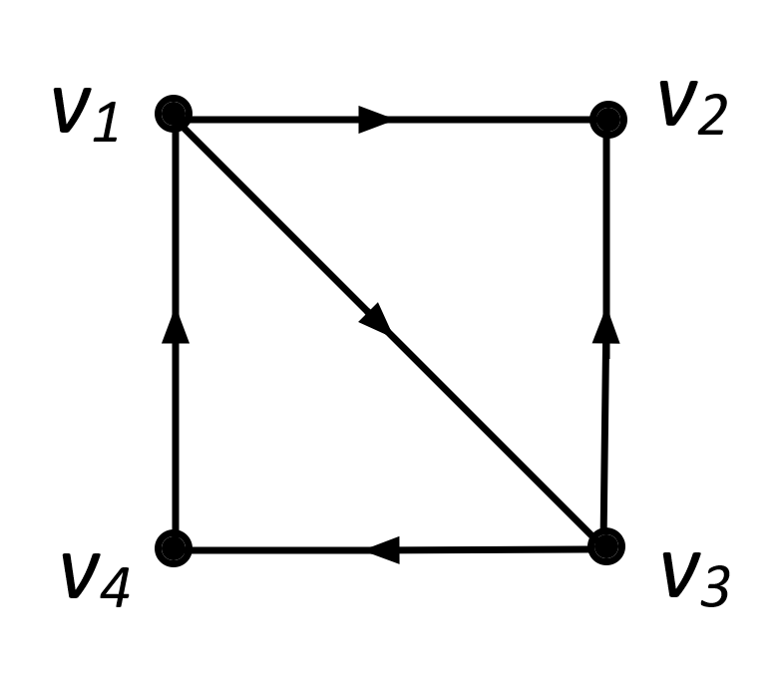
MVR Minimum Violations Ranking
digrafo
determinado por el conjunto de nodos {v₁,v₂,v₃,v₄}, y sus 5 aristas dirigidas

Slide 13
MVR Minimum Violations Ranking
camino en digrafo

Slide 14
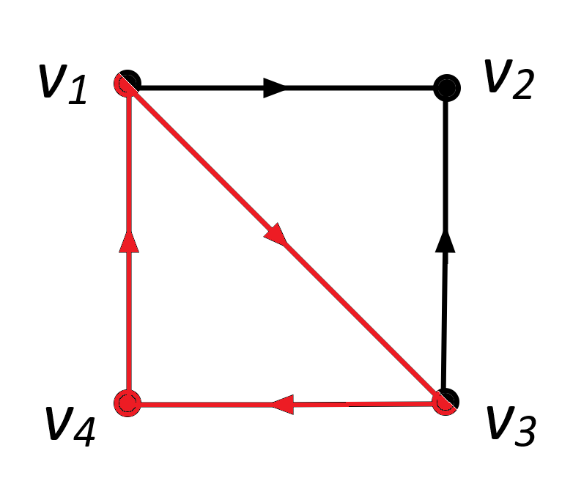
MVR Minimum Violations Ranking
camino en digrafo

Slide 15
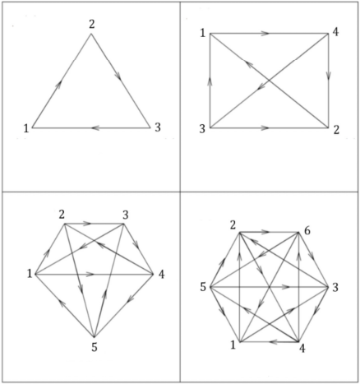
MVR Minimum Violations Ranking
digrafos de torneo
Nodos ≡ Equipos
V_{i} → V_{j} ≡
V_{i} supera a V_{j}

Slide 16
MVR Minimum Violations Ranking
violación a un ranking
Ranking | Violaciones
1 > 2 > 3 | Hay (pues 3 → 1)
1 > 3 > 2 | Hay (3 → 1 y 2 → 3)
2 > 1 > 3 | Hay (1 → 2 y 3 → 1)
2 > 3 > 1 | Hay (1 → 2)
3 > 1 > 2 | Hay (2 → 3)
3 > 2 > 1 | Hay (2 → 3 y 1 → 2)

Slide 17
MVR Minimum Violations Ranking
condición de MVR
Ranking | Violaciones | #V
1 > 2 > 3 | Hay (pues 3 → 1) | 1
1 > 3 > 2 | Hay (3 → 1 y 2 → 3) | 2
2 > 1 > 3 | Hay (1 → 2 y 3 → 1) | 2
2 > 3 > 1 | Hay (1 → 2) | 1
3 > 1 > 2 | Hay (2 → 3) | 1
3 > 2 > 1 | Hay (2 → 3 y 1 → 2) | 2

Slide 18
MVR Minimum Violations Ranking
condición de MVR
Ranking | Violaciones | #V
1 > 2 > 3 | Hay (pues 3 → 1) | 1
1 > 3 > 2 | Hay (3 → 1 y 2 → 3) | 2
2 > 1 > 3 | Hay (1 → 2 y 3 → 1) | 2
2 > 3 > 1 | Hay (1 → 2) | 1
3 > 1 > 2 | Hay (2 → 3) | 1
3 > 2 > 1 | Hay (2 → 3 y 1 → 2) | 2

Slide 19
MVR Minimum Violations Ranking
Los usualmente llamados “5 grandes”:
Boca
Independiente
Racing
River
San Lorenzo

Slide 20
MVR Minimum Violations Ranking
Desde el año 1903 jugaron entre sí 1992 encuentros oficiales, con este detalle, sumando eras amateur y prof.:
- -
Boca g 73 Boca g 83
Indpt g 65 Racin g 55
Empate 58 Empate 43

Slide 21
MVR Minimum Violations Ranking
Resumiendo y sin empates queda así:
 | × | 73-65 | 83-55 | 78-70 | 73-76
 | 65-73 | × | 84-62 | 58-82 | 74-68
 | 55-83 | 62-84 | × | 54-99 | 72-68
 | 70-78 | 82-58 | 99-54 | × | 81-57
 | 76-73 | 68-74 | 68-72 | 57-81 | ×

Slide 22
MVR Minimum Violations Ranking
Con los resultados G-P de la matriz cuadrada anterior se genera el grafo dirigido entre los equipos:
Significa:
“tiene de hijo a”

Slide 23
MVR Minimum Violations Ranking
5!=120 posibles ordenamientos
Teorema: MVR en digrafo de torneo es un camino hamiltoniano (visita todos los nodos una única vez)
Significa:
“tiene de hijo a”

Slide 24
MVR Minimum Violations Ranking
Hay 9 caminos
hamiltonianos
en G
(ej. Con inicio en BOCA)

Slide 25
MVR Minimum Violations Ranking
Hay 9 caminos
hamiltonianos
en G
(ej. Con inicio en RIVER)

Slide 26
MVR Minimum Violations Ranking
Hay 9 caminos
hamiltonianos
en G
(ej. Con inicio en INDPT)

Slide 27
MVR Minimum Violations Ranking
Hay 9 caminos
hamiltonianos
en G
(otros 2 ejemplos más)

Slide 28
MVR Minimum Violations Ranking
Candidatos a MVR
Orden
1°
2°
3°
4°
5°
# de Viol. | 1 | 3 | 4 | 4 | 3 | 5 | 4 | 5 | 3

Slide 29
MVR Minimum Violations Ranking
Candidatos a MVR
Orden
1°
2°
3°
4°
5°
# de Viol. | 1 | 3 | 4 | 4 | 3 | 5 | 4 | 5 | 3

Slide 30
MVR Minimum Violations Ranking
Candidatos a MVR → ranking elegido
Orden
1°
2°
3°
4°
5°
# de Viol. | 1 | 3 | 4 | 4 | 3 | 5 | 4 | 5 | 3

Slide 31
El enfoque de las ciencias
Matemática y Computación ligadas a la formulación de sistemas de ranking:
Teoría de Grafos / Optimización
Probabilidad
Sistemas
de
ranking
Álgebra lineal
Estadística

Slide 32
El enfoque de las ciencias
Matemática y Computación ligadas a la formulación de sistemas de ranking:
Teoría de Grafos / Optimización
Probabilidad
Sistemas
de
ranking
Álgebra lineal
Estadística

Slide 33
4 Otro ejemplo, otra fuente
Con justa razón, el método MVR dice optimizar una condición muy natural: el número de comparaciones por pares violadas, dado un ranking. Y para ello reduce la información de la matriz a los estados binarios
“tiene de hijo a” / “tiene de padre a”

Slide 34
4 Otro ejemplo, otra fuente
Sin embargo la matriz posee más info:
 | × | 73-65 | 83-55 | 77-70 | 73-75
 | 65-73 | × | 84-61 | 58-81 | 74-68
 | 55-83 | 61-84 | × | 54-98 | 72-67
 | 70-77 | 81-58 | 98-54 | × | 80-57
 | 73-75 | 68-74 | 67-72 | 57-80 | ×
∑ G–P | % G/P
+41 | 1.15
-2 | 0.99
-90 | 0.73
+83 | 1.34
-32 | 0.89

Slide 35
Un método markoviano
Cambiemos (para no abusar en el año del Mundial 2022) del fútbol al tenis:
Durante 17 años reinaron los ‘big four’
Roger Federer
Rafael Nadal
Novak Djokovic
Andy Murray

Slide 36
Un método markoviano
Roger Federer
20 grand slams, 5 años como Nro. 1, 103 títulos
Rafael Nadal
22 grand slams, Oro olímpico ind. y en pareja, 92 títulos
Novak Djokovic
20 grand slams, 7 años como Nro. 1, 91 títulos
Andy Murray
3 grand slams, doble Oro olímpico, 8 años como “top 4”

Slide 37
Un método markoviano
La matriz de enfrentamientos cara-a-cara da así:
 | RF | RN | ND | AM
RF | × | 16-24 | 23-27 | 14-11
RN | 24-16 | × | 29-30 | 17-7
ND | 27-23 | 30-29 | × | 25-11
AM | 11-14 | 7-17 | 11-25 | ×

Slide 38
Un método markoviano
Y podemos fácilmente armar el grafo dirigido
Significa:
“tiene de hijo a”
 | RF | RN | ND | AM
RF | × | 16-24 | 23-27 | 14-11
RN | 24-16 | × | 29-30 | 17-7
ND | 27-23 | 30-29 | × | 25-11
AM | 11-14 | 7-17 | 11-25 | ×
ND
RF
RN
AM

Slide 39
Un método markoviano
Con un único camino hamiltoniano posible:
Significa:
“tiene de hijo a”
 | RF | RN | ND | AM
RF | × | 16-24 | 23-27 | 14-11
RN | 24-16 | × | 29-30 | 17-7
ND | 27-23 | 30-29 | × | 25-11
AM | 11-14 | 7-17 | 11-25 | ×
ND
RF
RN
AM

Slide 40
Un método markoviano
Agregamos a derecha los partidos que jugó c/u…
 | RF | RN | ND | AM | Juegos Totales
RF | × | 16-24 | 23-27 | 14-11 | 16+24+23+27+14+11 = 115
RN | 24-16 | × | 29-30 | 17-7 | 24+16+29+30+17+7 = 123
ND | 27-23 | 30-29 | × | 25-11 | 27+23+30+29+25+11 = 145
AM | 11-14 | 7-17 | 11-25 | × | 11+14+7+17+11+25 = 85

Slide 41
Un método markoviano
La matriz de enfrentamientos cara-a-cara da así:
 | RF | RN | ND | AM | Juegos Totales
RF | × | 16-24 | 23-27 | 14-11 | 16+24+23+27+14+11 = 115
RN | 24-16 | × | 29-30 | 17-7 | 24+16+29+30+17+7 = 123
ND | 27-23 | 30-29 | × | 25-11 | 27+23+30+29+25+11 = 145
AM | 11-14 | 7-17 | 11-25 | × | 11+14+7+17+11+25 = 85

Slide 42
Un método markoviano
 | RF | RN | ND | AM | JT
RF | × | 16-24 | 23-27 | 14-11 | 115
RN | 24-16 | × | 29-30 | 17-7 | 123
ND | 27-23 | 30-29 | × | 25-11 | 145
AM | 11-14 | 7-17 | 11-25 | × | 85

Slide 43
Un método markoviano
 | RF | RN | ND | AM | JT
RF | × | 16-24 | 23-27 | 14-11 | 115
RN | 24-16 | × | 29-30 | 17-7 | 123
ND | 27-23 | 30-29 | × | 25-11 | 145
AM | 11-14 | 7-17 | 11-25 | × | 85
 | RF_1 | RN_1 | ND_1 | AM_1
RF_0 | × | 24÷115 | 27÷115 | 11÷115
RN_0 | 16÷123 | × | 30÷123 | 7÷123
ND_0 | 23÷145 | 29÷145 | × | 11÷145
AM_0 | 14÷85 | 17÷85 | 25÷85 | ×

Slide 44
Un método markoviano
Ahora reemplazamos las “×” por valores >0, tales que la suma de cada fila dé 1

Slide 45
Un método markoviano
Ahora reemplazamos las “×” por valores >0, tales que la suma de cada fila dé 1
 | RF_1 | RN_1 | ND_1 | AM_1
RF_0 | × | 24÷115 | 27÷115 | 11÷115
RN_0 | 16÷123 | × | 30÷123 | 7÷123
ND_0 | 23÷145 | 29÷145 | × | 11÷145
AM_0 | 14÷85 | 17÷85 | 25÷85 | ×

Slide 46
Un método markoviano
Ahora reemplazamos las “×” por valores >0, tales que la suma de cada fila dé 1
 | RF_1 | RN_1 | ND_1 | AM_1
RF_0 | 53÷115 | 24÷115 | 27÷115 | 11÷115
RN_0 | 16÷123 | 70÷123 | 30÷123 | 7÷123
ND_0 | 23÷145 | 29÷145 | 82÷145 | 11÷145
AM_0 | 14÷85 | 17÷85 | 25÷85 | 29÷85

Slide 47
Un método markoviano
Que pasándolos a formato decimal se ven así:
 | RF_1 | RN_1 | ND_1 | AM_1
RF_0 | 0.461 | 0.209 | 0.235 | 0.096
RN_0 | 0.130 | 0.569 | 0.244 | 0.057
ND_0 | 0.159 | 0.200 | 0.566 | 0.076
AM_0 | 0.165 | 0.200 | 0.294 | 0.341

Slide 48
Un método markoviano
Proceso de Markov [PM] determinado por:
. Distribución inicial equiprobable
. Matriz de transición entre estados/jugadores
 | RF_1 | RN_1 | ND_1 | AM_1
RF_0 | 0.461 | 0.209 | 0.235 | 0.096
RN_0 | 0.130 | 0.569 | 0.244 | 0.057
ND_0 | 0.159 | 0.200 | 0.566 | 0.076
AM_0 | 0.165 | 0.200 | 0.294 | 0.341

Slide 49
Un método markoviano
Contado en otras palabras: estamos emulando la situación de que un hincha que elija ver un partido cualquiera que hayan jugado estos tenistas entre sí, y tras conocer su resultado, verá a continuación un siguiente partido al azar del ganador, y así sucesivamente, anotando en cada ocasión quien ganó; los porcentajes sobre el total de partidos que este hincha verá, en el límite, permiten dejar establecido al ranking

Slide 50
Un método markoviano
A este método se lo llama de forma alegórica, el ranking del FAIR-WEATHER-FAN*
(*que aceptaría una traducción a lo bruto como
HINCHA DEL GANADOR)
Veamos entonces cómo acceder a dicho ranking.

Slide 51
Un método markoviano
Propuesta: Iterar el PM unas 1000 veces
y calcular visitas a cada estado
O 10000 veces, 100000 veces…
RF | RN | ND | AM
234 visitas al estado | 339 visitas al estado | 341 visitas al estado | 86 visitas al esado
3° | 2° | 1° | 4°
#iter. | RF | RN | ND | AM
10000 | 2228 | 3341 | 3428 | 1003
100000 | 21612 | 31650 | 36625 | 10113

Slide 52
Un método markoviano
Apliquémoselo a A:
Aproximación NUMÉRICA del autovector:
medida invariante
0.461 | 0.209 | 0.235 | 0.096
0.130 | 0.569 | 0.244 | 0.057
0.159 | 0.200 | 0.566 | 0.076
0.165 | 0.200 | 0.294 | 0.341
RF | RN | ND | AM
0.21512 | 0.31998 | 0.36410 | 0.10080

Slide 53
Un método markoviano
Las frecuencias relativas venían convergiendo a las coordenadas de π!!
#iter. | RF | RN | ND | AM
1000 | 0.234 | 0.339 | 0.341 | 0.086
10000 | 0.2228 | 0.3341 | 0.3428 | 0.1003
100000 | 0.21612 | 0.31650 | 0.36625 | 0.10113
RF | RN | ND | AM
0.21512 | 0.31998 | 0.36410 | 0.10080

Slide 54
4 Otro ejemplo, otra fuente
La teoría de matrices estocásticas, en la que se enmarca este método de ranking del “HINCHA VOLÁTIL”, asegura que el proceso de Markov subyacente tendrá al menos un vector estacionario (A∙e = e, coincidente con el autovector asociado al autovalor 1). Además, si la matriz es irreductible, dicho autovector {e}_{j} es único y se puede obtener como: {lim _{k→∞} A^{k}}_{∙j} vía el Teorema de Perron-Frobenius

Slide 55
4 Otro ejemplo, otra fuente
Def. equivalente de matriz cuadrada irreductible
A=(a_{ij}) ∈ R^{n×n} es irreductible si en su interpretación como representación de un grafo dirigido, con n vértices y un eje del i al j cuando a_{ij} ≠ 0, el grafo asociado es fuertemente conexo; lo cual significa que para cada par de vértices u y v, existen caminos de u hacia v y de v hacia u

Slide 56
4 Otro ejemplo, otra fuente
Def. equivalente de matriz cuadrada irreductible
La matriz de adyacencia
asociada a este grafo es
entonces IRREDUCTIBLE
Sin embargo aquí no
hay camino establecido
de 2, 3 o 4 hacia 1

Slide 57
El enfoque de las ciencias
Matemática y Computación ligadas a la formulación de sistemas de ranking:
Teoría de Grafos / Optimización
Probabilidad
Sistemas
de
ranking
Álgebra lineal
Estadística

Slide 58
El enfoque de las ciencias
Matemática y Computación ligadas a la formulación de sistemas de ranking:
Teoría de Grafos / Optimización
Probabilidad
Sistemas
de
ranking
Álgebra lineal
Estadística

Slide 59
Rankings del Álg. Lineal
• Donde los datos se relacionan a matrices sobre las que se aplica el Teorema de Perron-Frobenius (vinculado a los autovalores y autovalores de aplicaciones lineales en R^{n}→R^{n})
• En otro caso relevado el método se apoya en el Teorema de Sinkhorn-Knopp de convergencia de productos de matrices normalizadas

Slide 60
Los rankings espectrales
• En su trabajo Spectral Ranking del año 2016, Sebastiano Vigna recopila cerca de 15 métodos distintos construidos a lo largo de la historia bajo el paraguas común de lo que él llama rankings espectrales, apuntando con esa denominación al uso de la teoría de aplicaciones lineales, y más en concreto a “autovalores” y “autovalores”
• Sus usos no son exclusivos del ámbito deportivo, citando apariciones en psicología y ciencias sociales

Slide 61
Teorema de Perron-Frobenius
Sea M una matriz cuadrada positiva, M ∈ R^{n×n}; x,v ∈ R^{n}
existe λ autovalor de M, real, simple y positivo
M ∙ v = λ ∙ v, siendo v_{i} > 0 para todo i, ∑_{i} v_{i} = 1
λ es mayor, en módulo, a todo otro autovalor
(y por ello a λ se lo llama el autovalor dominante)
- Si M es irreductible, valen i. y ii. aún para M cuadrada no negativa
- Si M es irreductible y no negativa, vale iii. con “≥”
Si M es no negativa y existe p ∈ N: M^{p}(i,j)>0 ∀(i,j) ⇒ M^{k} ∙ x converge a un múltiplo positivo de v si x_{i}>0 ∀i

Slide 62
El enfoque de las ciencias
Matemática y Computación ligadas a la formulación de sistemas de ranking:
Teoría de Grafos / Optimización
Probabilidad
Sistemas
de
ranking
Álgebra lineal
Estadística

Slide 63
El enfoque de las ciencias
Matemática y Computación ligadas a la formulación de sistemas de ranking:
Teoría de Grafos / Optimización
Probabilidad
Sistemas
de
ranking
Álgebra lineal
Estadística

Slide 64
El Sistema de Rating ELO
Hacia 1960 ya había conformada en el planeta una numerosa élite de jugadores de ajedrez, imposibles de reunir todos físicamente para enfrentarlos y designar al mejor de ellos como campeón mundial.
Sin embargo un rating numérico permitió que “los mejores” clasifiquen a eliminatorias, y que sólo los ganadores accedieran a disputarle el trono al campeón reinante, una tradición que el Ajedrez comenzó en 1886 y continúa hasta hoy.

Slide 65
Ranking vs. Rating
Ranking: ordenamiento de un conjunto de items
Rating: valor numérico asociado a cada elemento del conjunto
Al ordenar un rating se obtiene un ranking

Slide 66
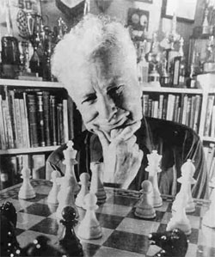
El Sistema de Rating ELO
Arpad Elo fue un físico húngaro-estadounidense
Además de aficionado al Ajedrez
Concibió en 1960 el Sistema a pedido de la Federación de USA
Se lo sigue usando hasta hoy
Por su creación es miembro del Hall de la Fama del Ajedrez
Arpad Elo
(1903-1992)

Slide 67
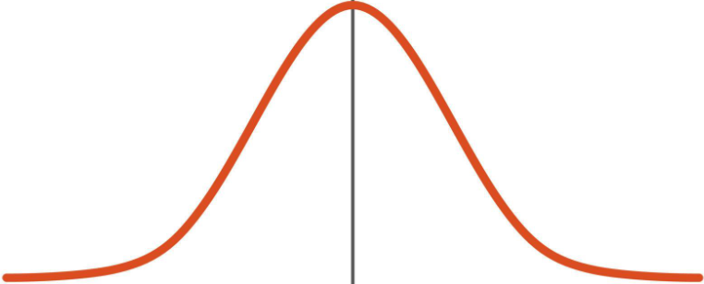
El Sistema de Rating ELO: ideas
El jugador 1 con media μ₁
El jugador 2 con media μ₂
En la recta de números positivos cada jugador J es representado por una función aleatoria de forma acampanada, con media μ_{J} y desvío estándar σ=200, común a todos
→ el “rating de J” será igual a la magnitud de μ_{J}

Slide 68
El Sistema de Rating ELO: ideas
En un inicio teórico todas las campanas parten ubicadas en el mismo lugar de la recta y el resultado de los enfrentamientos entre pares (en Ajedrez se dan: 1 pt al ganador, 0 pts al perdedor, ½-½ a cada uno que empate el juego) hará que μ1 y μ2 vayan adoptando otros valores
La media μ1 del jugador 1 y
la media μ2 del jugador 2 coinciden

Slide 69
El Sistema de Rating ELO: ideas
El jugador 1 gana repetidamente al jugador 2 y la campana 1 se desplaza hacia mayores valores
Si el jugador 1 gana nuevamente al jugador 2, la campana 1 se desplazará CADA VEZ menos
El jugador 2 gana al jugador 1, la campana 2 avanza en la recta y la campana 1 retrocede

Slide 70
El Sistema de Rating ELO: ideas
En cada contexto, una notación diferente…
Pero estamos hablando de lo mismo.
Media de la variable normal | Rating del jugador J
μ_{J} | r_{J}

Slide 71
El Sistema de Rating ELO: ideas
En un teórico t=0 a los jugadores se les asigna
r_{J} ≡ 1700 ∀J
Luego los ratings se actualizarán por la fórmula
r_{new} = r_{old} + K ∙ (s – Es)
0 ≤ s, Es ≤ 1 ⇒ K ∙ (s – Es) ∈ [–K, K]

Slide 72
El Sistema de Rating ELO: Es
Fórmula de actualización
r_{new} = r_{old} + K ∙ (s – Es)

Slide 73
El Sistema de Rating ELO: Es
Fórmula de actualización
r_{new} = r_{old} + K ∙ (s – Es)

Slide 74
8 Ensambles de rankings
Orden | Box Rec | ESPN | SportCo | The Ring | Yardbarker
1° | Robinson, R. | Robinson, R. | Ali | Robinson, R. | Robinson, R.
2° | Mayweather | Ali | Robinson, R. | Louis | Ali
3° | McLamin | Armstrong | Mayweather | Ali | Armstrong
4° | Leonard, B. | Louis | Pacquiao | Canzoneri | Greb
5° | Ali | Pep | Tyson | Griffith | Pep
6° | Monzon | Duran, R. | Louis | Mayweather | Duran, R.
7° | Williams, H. | Leonard, B. | Leonard, R. | Pep | Louis
8° | Hagler | Johnson, J. | Jones Jr. | Charles | Leonard, B.
9° | Greb | Dempsey | Marciano | Pacquiao | Leonard, R.
10° | Armstrong | Langford | Dempsey | Moore | Hagler

Slide 75
8 Ensambles de rankings
Orden | Box Rec | Puntaje_BR
1° | Robinson, R. | 10
2° | Mayweather | 9
3° | McLamin | 8
4° | Leonard, B. | 7
5° | Ali | 6
6° | Monzon | 5
7° | Williams, H. | 4
8° | Hagler | 3
9° | Greb | 2
10° | Armstrong | 1
El método de de Borda asigna puntajes enteros en forma descendiente a medida que se recorre el ranking (en este ejemplo, otorgando 10 puntos al 1° hasta 1 punto al 10°)

Slide 76
8 Ensambles de rankings
Orden | RA de Borda | Ptje_BR + Ptje_ESPN + Ptje_SportCo + Ptje_TR + Ptje_Yardbarker
1° | Robinson, R. | 49
2° | Ali | 42
3° | Louis | 25
4° | Mayweather | 22
5° | Armstrong | 17
6° | Pep | 16
7° | Leonard, B. | 14
8° | Duran, R. | 10
E-9° | Greb | 9
E-9° | Pacquiao | 9
El ranking agregado resultante surge de ordenar de mayor a menor la suma de los puntajes asignados según c/u de los 5 rankings

Slide 77
8 Ensambles de rankings
Alternativamente existe una forma de robustecer el ensamble
La cual consiste en ignorar de cada ranqueado su mejor orden

Slide 78
8 Ensambles de rankings
Alternativamente existe una forma de robustecer el ensamble
La cual consiste en ignorar de cada ranqueado su mejor orden
Orden | Box Rec | ESPN | SportCo | The Ring | Yardbarker
1° | Robinson, R. | Robinson, R. | Ali | Robinson, R. | Robinson, R.
2° | Mayweather | Ali | Robinson, R. | Louis | Ali
3° | McLamin | Armstrong | Mayweather | Ali | Armstrong
4° | Leonard, B. | Louis | Pacquiao | Canzoneri | Greb
5° | Ali | Pep | Tyson | Griffith | Pep
6° | Monzon | Duran, R. | Louis | Mayweather | Duran, R.
7° | Williams, H. | Leonard, B. | Leonard, R. | Pep | Louis
8° | Hagler | Johnson, J. | Jones Jr. | Charles | Leonard, B.
9° | Greb | Dempsey | Marciano | Pacquiao | Leonard, R.
10° | Armstrong | Langford | Dempsey | Moore | Hagler

Slide 79
8 Ensambles de rankings
Alternativamente existe una forma de robustecer el ensamble
La cual consiste en ignorar de cada ranqueado su mejor orden
Orden | Box Rec | ESPN | SportCo | The Ring | Yardbarker
1° | Robinson, R. | Robinson, R. | Ali | Robinson, R. | Robinson, R.
2° | Mayweather | Ali | Robinson, R. | Louis | Ali
3° | McLamin | Armstrong | Mayweather | Ali | Armstrong
4° | Leonard, B. | Louis | Pacquiao | Canzoneri | Greb
5° | Ali | Pep | Tyson | Griffith | Pep
6° | Monzon | Duran, R. | Louis | Mayweather | Duran, R.
7° | Williams, H. | Leonard, B. | Leonard, R. | Pep | Louis
8° | Hagler | Johnson, J. | Jones Jr. | Charles | Leonard, B.
9° | Greb | Dempsey | Marciano | Pacquiao | Leonard, R.
10° | Armstrong | Langford | Dempsey | Moore | Hagler

Slide 80
8 Ensambles de rankings
Esta versión varía poco respecto al orden anterior (entre paréntesis señalo qué ranking tenían en el recuento que no aplicó la depuración para lograr mayor robustez)
Orden | RA de Borda VERSIÓN ROBUSTA | Ptje_BR + Ptje_ESPN + Ptje_SportCo + Ptje_TR + Ptje_Yardbarker
1° | Robinson, R. | 39
2° | Ali | 32
3° | Louis | 16
4° | Mayweather | 13
5° (6°) | Pep | 10
6° (5°) | Armstrong | 9
7° | Leonard, B. | 7
8° | Duran, R. | 5
E-9° | Greb | 2
E-9° (13°) | Leonard, R. | 2
E-9° | Pacquiao | 2

Slide 81
8 Ensambles de rankings
Otras dos miradas interesantes para definir un “ensamble criterioso” entre rankings, surgen de considerar a las listas ordenadas como registros implícitos de duelos entre pares (de boxeadores en nuestro caso; curiosamente algunos no fueron siquiera contemporáneos)

Slide 82
8 Ensambles de rankings
Así, por caso, tomando los primeros 6 lugares en las listas previamente ordenadas, se llegan a definir posibles resultados en los 15 duelos de a pares; y el meter éstos en matrices cuadradas nos permitirá aplicar alguno de los métodos anteriormente vistos
Por ejemplo con la suma de la diferencia entre órdenes será posible simular el “resultado entre Robinson, R. y Ali”, de esta forma

Slide 83
8 Ensambles de rankings
Orden | Box Rec | ESPN | SportCo | The Ring | Yardbarker
1° | Robinson, R. | Robinson, R. | Ali | Robinson, R. | Robinson, R.
2° |  | Ali | Robinson, R. |  | Ali
3° |  |  |  | Ali
4°
5° | Ali
En el ranking Box Rec Robinson, R. ganó 4 puestos
En el ranking ESPN Robinson, R. ganó 1 puesto
En el ranking SportCo Ali ganó 1 puesto
En el ranking The Ring Robinson, R. ganó 2 puestos
En el ranking Yardbarker Robinson, R. ganó 1 puesto

Slide 84
8 Ensambles de rankings
Sumando los puestos “ganados” y los “perdidos” se pasa a completar la matriz con el resultado, así:
Para luego ranquear por alguno de los métodos anteriores: “hincha volátil”, Keener’s method, “A-D”.
 | Robinson | Ali | Louis | Mayweather | Armstrong | Pep
Robinson | × | 8-1
Ali | 1-8 | ×
Louis |  |  | ×
Mayweather |  |  |  | ×
Armstrong |  |  |  |  | ×
Pep |  |  |  |  |  | ×

Slide 85
8 Ensambles de rankings
O simplemente llenando con 1, -1 o 0, en relación directa a si el cruce dio que un boxeador ganó por puestos, perdió o igualó
Y finalmente resolver mediante el método MVR.
 | Robinson | Ali | Louis | Mayweather | Armstrong | Pep
Robinson | 0 | 1 | 1 | 1 | 1 | 1
Ali | -1 | 0 | 1 | 1 | 1 | 1
Louis | -1 | -1 | 0 | 1 | -1 | 1
Mayweaher | -1 | -1 | -1 | 0 | 1 | 1
Armstrong | -1 | -1 | 1 | -1 | 0 | 1
Pep | -1 | -1 | -1 | -1 | -1 | 0

Slide 86
9 Visualizaciones
Una buena visualización, que muy seguramente no exhiba la totalidad de la información, trae a favor la posibilidad de explicitar la “forma” o “estructura” de los datos, ayudada por recursos estéticos.
En el terreno de los rankings (deportivos y en general) hay ejemplos que merecen ser destacados.

Slide 87
Visualizaciones
Entre jul-2005 y jun-2022 han transcurrido 17 × 52 = 884 semanas, y en cada uno de los 884 lunes se publicó un ranking de tenistas hombres del circuito ATP… elegí dar inicio a la ventana el 4/07/2005 porque fue ésa la primera vez en que la lista Top 100 incluyó los apellidos Federer, Nadal y Djokovic en los puestos 1°, 3° y 94°
(eso se verificó hasta el 27/06/2022; 97°, 4° y 3°)

Slide 88
Visualizaciones

Slide 89
Visualizaciones

Slide 90
Visualizaciones
1 - 2 - 3
1 - 3 - 2
Politopo de permutaciones para k=3 diseñado por McCullagh y Thompson.
2 - 1 - 3
3 - 1 - 2
2 - 3 - 1
3 - 2 - 1

Slide 91
Visualizaciones
1 - 2 - 3
1 - 3 - 2
2 - 1 - 3
3 - 1 - 2
2 - 3 - 1
3 - 2 - 1

Slide 92
Visualizaciones
1 - 2 - 3
1 - 3 - 2
2 - 1 - 3
3 - 1 - 2
2 - 3 - 1
3 - 2 - 1

Slide 93
Visualizaciones
1 - 2 - 3
1 - 3 - 2
2 - 1 - 3
3 - 1 - 2
2 - 3 - 1
3 - 2 - 1

Slide 94
Visualizaciones
1 - 2 - 3
1 - 3 - 2
2 - 1 - 3
3 - 1 - 2
2 - 3 - 1
3 - 2 - 1

Slide 95
Visualizaciones
F - N - D
F - D - N
N - F - D
D - F - N
N - D - F
D - N - F

Slide 96
Visualizaciones

Slide 97
Visualizaciones
______ semanas 1 a 442°
semanas 443 a 884°_____

Slide 98
9 Visualizaciones #2
Año | Ford | Chevrolet | Dodge | Torino
2021 | 1° | 3° | 10° | 7°
2020 | 1° | 3° | 8° | 2°
2019 | 3° | 1° | 5° | 4°
2018 | 4° | 1° | 2° | 3°
2017 | 6° | 1° | 8° | 2°
2016 | 3° | 1° | 5° | 13°
2015 | 1° | 2° | 3° | 4°
2014 | 4° | 1° | 3° | 17°
2013 | 1° | 5° | 7° | 3°
2012 | 1° | 2° | 10° | 7°
2011 | 2° | 1° | 6° | 15°
2010 | 2° | 1° | 10° | 11°

Slide 99
Productos derivados
Handicap
Predicción hacia adelante
Performance rating

Slide 100
Bibliografía
Ali, I., Cook, W. D., y Kress, M., «On the minimum violations ranking of a tournament», Management science, 32(6):660–672, 1986.
Alvo, M. y Philip, LH, Statistical methods for ranking data, Springer, 2014.
Elo, A. E. The rating of chessplayers, past and present. Arco Pub., 1978.
Harary, F. y Moser, L., «The theory of round robin tournaments», The American Mathematical Monthly, 73(3):231–246, 1966.
Langville, A. N. y Meyer, C. D., Who's #1?: the science of rating and ranking, Princeton University Press, 2012.
Vigna, Sebastiano, «Spectral ranking», Network Science, 4(4):433–445, 2016.

Slide 101
¡¡ MUCHAS GRACIAS !!
pmislej@gmail.com

